Slide 1
Εισαγωγή στους Υπολογιστές
Κεφάλαιο 6: Γλώσσες Προγραμματισμού

Slide 2
Περιεχόμενα
6.1 Ιστορική εξέλιξη
6.2 Παραδοσιακές έννοιες προγραμματισμού
6.3 Διαδικασιακές μονάδες
6.4 Υλοποίηση γλώσσας
6.5 Αντικειμενοστραφής προγραμματισμός
6.6 Προγραμματισμός ταυτόχρονων δραστηριοτήτων
6.7 Δηλωτικός προγραμματισμός

Slide 3
6.1 Γενιές γλωσσών προγραμματισμού (Σχήμα 6.1)

Slide 4
Δεύτερη γενιά: γλώσσα assembly
Ένα μνημονικό σύστημα για την αναπαράσταση προγραμμάτων
Χρήση μνημονικών ονομάτων για την αναπαράσταση εντολών.
Ονόματα για όλους τους καταχωρητές.
Τα αναγνωριστικά (identifiers) είναι περιγραφικά ονόματα για τις θέσεις μνήμης, τα οποία επιλέγονται από τον προγραμματιστή.

Slide 5
Χαρακτηριστικά μίας γλώσσας assembly
Υπάρχει ακριβής αντιστοιχία μεταξύ των εντολών της μηχανής και των εντολών assembly.
O προγραμματιστής πρέπει να σκέφτεται σε γλώσσα μηχανής.
Εγγενώς εξαρτημένη από τη μηχανή.
Η μετάφραση σε γλώσσα μηχανής γίνεται από ένα πρόγραμμα που ονομάζεται “assembler”.

Slide 6
Παράδειγμα γλώσσας assembly
Γλώσσα μηχανής
156C
166D
5056
30CE
C000
Γλώσσα assembly
LD R5, Price
LD R6, ShippingCharge
ADDI R0, R5 R6
ST R0, TotalCost
HLT

Slide 7
Τρίτη γενιά γλωσσών
Υψηλού επιπέδου αρχέτυπα.
Ανεξάρτητες από τη μηχανή (τις περισσότερες φορές).
Παραδείγματα: FORTRAN, COBOL
Κάθε αρχέτυπο ανταποκρίνεται σε μία μικρή ακολουθία εντολών γλώσσας μηχανής.
Μεταφράζεται σε γλώσσα μηχανής από ένα πρόγραμμα που λέγεται compiler (μεταγλωττιστής).

Slide 8
Η εξέλιξη των προγραμματιστικών μοντέλων (Σχήμα 6.2)
Θεμελιωδώς διαφορετικές προσεγγίσεις στη κατασκευή λύσεων σε προβλήματα!!

Slide 9
Τα διάφορα μοντέλα
Προστακτικό μοντέλο (imperative, procedural programming)
Παραδοσιακή προσέγγιση
Γλώσσα μηχανής Κεφ 2
Δηλωτικό μοντέλο (declarative prog.)
Υλοποιείται ένας γενικός αλγόριθμος επίλυσης προβλημάτων
Προγραμματισμός: διατύπωση του συγκεκριμένου προβλήματος στην μορφή που επιλύει ο ανωτέρω αλγόριθμος
Αλγόριθμος ανακαλύπτει τις λύσεις

Slide 10
Τα διάφορα μοντέλα (συν.)
Συναρτησιακό μοντέλο (functional programming)
Πρόγραμμα = συνάρτηση που μετασχηματίζει εισόδους σε εξόδους
Προγραμματισμός: σύνθεση αυτής της συνάρτησης από απλούστερες
Αντικειμενοστραφές μοντέλο (object oriented prog.)
Κατά βάση προστακτικό μοντέλο
Μονάδες δεδομένων = ενεργά αντικείμενα
Παράδειγμα: λίστα ονομάτων
Παραδοσιακός προγραμματισμός: λίστα = σύνολο δεδομένων, προγραμματιστής υπεύθυνος να κατασκευάσει αλγ. προσπέλασης
OOP: λίστα = αντικείμενο = δεδομένα + διαδικασίες χειρισμού
Επίπεδο αφαίρεσης: δεν μας ενδιαφέρει η υλοποίηση, ελεγχόμενη προσπέλαση
Δημιουργία ιεραρχιών (κληρονομικότητα)

Slide 11
Μια συνάρτηση για τον ισολογισμό μπλοκ επιταγών η οποία έχει κατασκευαστεί από απλούστερες συναρτήσεις (Σχήμα 6.3)
(Find_diff (Find_sum Old_balance Credits) (Find_sum Debits))
(First (Sort List))

Slide 12
Η σύνθεση ενός τυπικού προστακτικού προγράμματος ή προγραμματιστικής μονάδας (Σχήμα 6.4)

Slide 13
Δηλώσεις μεταβλητών σε C, C++, C# και Java (Σχήμα 6.5)

Slide 14
Δομές δεδομένων
Μεταβλητές συσχετίζονται και με δομές δεδομένων
Νοητικά σχήματα / διατάξεις δεδομένων
Αλγόριθμοι προτιμούν τα δεδομένα να είναι δομημένα
Πίνακες
Λίστες
Δένδρα
Πώς τα υλοποιούμε στη μνήμη;

Slide 15
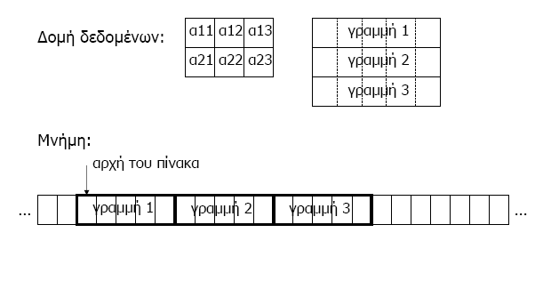
Πίνακες

Slide 16
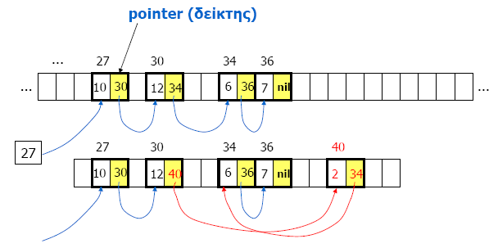
Λίστες
Λίστα: 10, 12, 6, 7 πρόσθεση μέλους: 10, 12, 2, 6, 7

Slide 17
Δένδρα

Slide 18
Ένας δισδιάστατος πίνακας δύο γραμμών και εννέα στηλών (Σχήμα 6.6)

Slide 19
Δήλωση ετερογενούς πίνακα (Σχήμα 6.7)

Slide 20
Δομές ελέγχου και οι αναπαραστάσεις τους στις γλώσσες C, C++, C#, και Java (Σχήμα 6.8)

Slide 21
Η δομή βρόχου for και η αναπαράσταση της στις γλώσσες C++, C# και Java (Σχήμα 6.9)

Slide 22
6.3 Η ροή ελέγχου σε ένα πρόγραμμα με διαδικασίες (Σχήμα 6.10)

Slide 23
Η διαδικασία ProjectPopulation σε γλώσσα C (Σχήμα 6.11)

Slide 24
Εκτέλεση της διαδικασίας Επίδειξη και μεταβίβαση παραμέτρων κατ’ αξία (Σχήμα 6.12)

Slide 25
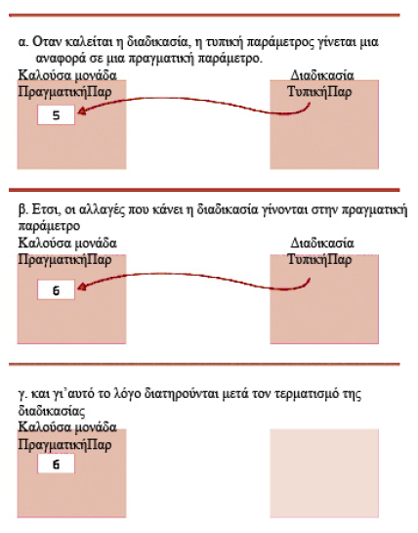
Εκτέλεση της διαδικασίας Επίδειξη και μεταβίβαση παραμέτρων κατ’ αναφορά (Σχήμα 6.13)

Slide 26
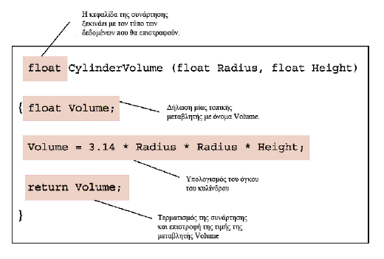
Η συνάρτηση CylinderVolume γραμμένη στη γλώσσα C (Σχήμα 6.14)

Slide 27
6.4 Υλοποίηση γλώσσας: Μετάφραση
Χρειαζόμαστε μετάφραση για
εντολές σε γλώσσα υψηλού επιπέδου
δομές δεδομένων (υψηλού επιπέδου)
i:=0;
while i<N do
{A[i]:=B[i]; i:=i+1}
δύο στρατηγικές:
διερμηνεία (interpretation)
μεταγλωττισμός (compilation)

Slide 28
Διερμηνεία
Μεταφράζει και εκτελεί το πρόγραμμα υψηλού επιπέδου εντολή προς εντολή
ξεκίνα από την αρχή του προγράμματος υψηλού επιπέδου
repeat
μετάφρασε την επόμενη εντολή υψηλού επιπέδου
εκτέλεσε την μετάφραση της εντολής με τα αντίστοιχα δεδομένα
until τέλος προγράμματος

Slide 29
Μεταγλωττισμός
Compiler: μεταφράζει μία φορά το πρόγραμμα υψηλού επιπέδου (source code) σε πρόγραμμα γλώσσας μηχανής (object code)
ξεκίνα από την αρχή του προγράμματος υψηλού επιπέδου
repeat
μετάφρασε την επόμενη εντολή υψηλού επιπέδου
until τέλος προγράμματος
κάνε τις τελικές αλλαγές στον μεταφρασμένο κώδικα
ώστε να είναι έτοιμος για εκτέλεση

Slide 30
Μεταγλωττισμός vs. Διερμηνεία
Interpreters:
το πρόγραμμα τρέχει λίγες φορές
ταχύτητα όχι σημαντική
λίγη μνήμη
ανακάλυψη λαθών (debugging)
Compilers:
το ίδιο πρόγραμμα τρέχει πολλές φορές
ταχύτητα σημαντική

Slide 31
Η διαδικασία της μεταγλώττισης (Σχήμα 6.15)

Slide 32
Διάγραμμα σύνταξης της εντολής αν-τότε- αλλιώς του ψευδοκώδικά μας (Σχήμα 6.16)

Slide 33
Ορισμός σύνταξης
Γραμματικές: BNF σύνταξη
κανόνες παραγωγής, τερματικά, μη-τερματικά
τερματικά σύμβολα (tokens): στοιχειώδη σύμβολα, δεν αναλύονται περισσότερο (τύποι λέξεων...)
μη-τερματικά σύμβολα: συντακτικές κατηγορίες (προτάσεις, υπο-προτάσεις,...)
δυνατότητα αναδρομικών ορισμών

Slide 34
Παράδειγμα
G
Συντακτική περιγραφή (σύνταξη προτάσεων από tokens)
L
Λεξικογραφική περιγραφή (σύνταξη των tokens)

Slide 35
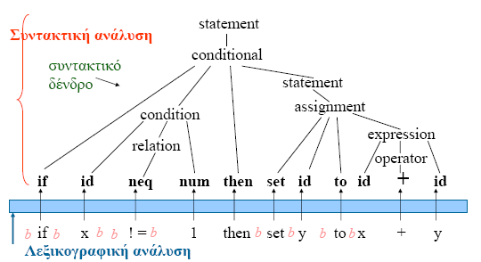
Παράδειγμα

Slide 36
Διαγράμματα σύνταξης που περιγράφουν τη δομή μίας απλής αλγεβρικής παράστασης (Σχήμα 6.17)

Slide 37
Το δέντρο συντακτικής ανάλυσης για τη συμβολοσειρά x+y*z σύμφωνα με τα διαγράμματα σύνταξης του Σχήματος 6.17 (Σχήμα 6.18)

Slide 38
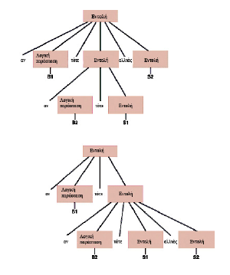
Δύο διαφορετικά δέντρα συντακτικής ανάλυσης για την εντολή αν Β1 τότε αν Β2 τότε αλλιώς S1 αλλιώς S2 (Σχήμα 6.19)

Slide 39
Οι φάσεις της μεταγλώττισης

Slide 40
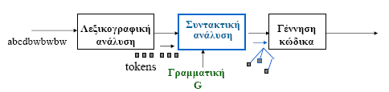
Συντακτική ανάλυση
Κατασκευή συντακτικού δένδρου (parse tree)
bottom – up
top - down

Slide 41
Γέννηση κώδικα

Slide 42

Assemblers
Παράδειγμα γραμματικής μιας γλώσσας τύπου assembly
statement -> operation address
operation -> load | store | add | ...
address -> id | num | address op num
op -> + | -
όνομα (id): διεύθυνση στην μνήμη
= μνημονικός τρόπος να αναφερόμαστε
σε διευθύνσεις

Slide 43
Μια αντικειμενοστραφής προσέγγιση στη διαδικασία της μετάφρασης-μεταγλώττισης (Σχήμα 6.20)

Slide 44
6.5 Ολόκληρη η διαδικασία προετοιμασίας ενός προγράμματος για εκτέλεση (Σχήμα 6.21)

Slide 45
Αντικειμενοστραφής προσέγγιση

Slide 46
Κλάσεις
Κλάση: σύνθετη δομή δεδομένων σχεδιασμένη από τον προγραμματιστή
Μια κλάση περιέχει ως μέλη της:
Κατηγορήματα και
Μεθόδους (συναρτήσεις)
Σε αντικειμενοστραφείς γλώσσες προγραμματισμού δίνεται η δυνατότητα σχεδιάσης νέων και σύνθετων τύπων δεδομένων
Notes:
Στις δομημένες γλώσσες προγραμματισμού υπάρχουν οι απλοί τύποι δεδομένων που καθορίζονται από την ίδια την γλώσσα - πχ στην γλώσσα C o int (για ακέραιους αριθμούς), ο float και ο double (για δεκαδικούς) κλπ. Επιπλέον μπορούμε να ορίζουμε και δικούς μας σύνθετους τύπους δεδομένων (μέσω της δήλωσης STRUCT{ }).
Στις αντικειμενοστραφείς γλώσσες προγραμματισμού δίνεται η δυνατότητα σχεδίασης σύνθετων τύπων δεδομένων μέσω των κλάσεων.
Έτσι μια κλάση είναι μια σύνθετη δομή δεδομένων σχεδιασμένη από τον προγραμματιστή
Μια κλάση περιέχει ως μέλη της μεταβλητές-πεδία (member variables) και συναρτήσεις-μεθόδους (member functions)
Ο ορισμός της κλάσης γίνεται ως εξής:
class myClass
{
Δήλωση μεθόδων και μεταβλητών-πεδία . . .
}

Slide 47
Ορισμός κλάσης: Παράδειγμα
Τετράγωνο
PRIVATE Όνομα:CHAR;
PRIVATE Πλευρά: INTEGER
PRIVATE Σημείο-Χ, Σημείο-Υ: INTEGER
PUBLIC ΔΗΜΙΟΥΡΓΟΣ (Όνομα, Χ, Υ, Πλευρά);
PUBLIC ΠΕΡΙΜΕΤΡΟΣ();
PUBLIC ΕΜΒΑΔΟΝ();

Slide 48
Κλάσεις και Αντικείμενα
Μια κλάση είναι το αντίστοιχο των τύπων δεδομένων για τις μεταβλητές (στον δομημένο προγραμματισμό).
Μια κλάση είναι απλώς ένα πρότυπο για την δημιουργία αντικειμένων.
Το αντικείμενο αυτό καθ' εαυτό είναι μια οντότητα στη μνήμη η οποία περιέχει δεδομένα (κατηγορήματα) καθώς και μεθόδους. Αντικείμενο είναι μία ενεργή προγραμματιστική μονάδα που περιέχει τόσο δεδομένα όσο και διαδικασίες. Συνήθως ονομάζεται στιγμιότυπο (instance) της κλάσης
Mέσω των μεθόδων μπορούμε να επικοινωνήσουμε με το αντικείμενο και να αλλάξουμε τα δεδομένα (κατηγορήματά) του.
Notes:
Όπως είδη αναφέραμε μια κλάση στον αντικειμενοστραφή προγραμματισμό είναι το αντίστοιχο των τύπων δεδομένων για τις μεταβλητές στον δομημένο προγραμματισμό. Μια κλάση αποτελεί ένα πρότυπο για την δημιουργία αντικειμένων.
Το αντικείμενο κάποιας κλάσης είναι το αντίστοιχο της μεταβλητής κάποιου τύπου δεδομένων. Με άλλα λόγια όπως στον δομημένο προγραμματισμό μια μεταβλητή είναι μια οντότητα στην μνήμη του Η/Υ που περιέχει κάποια τιμή (δεδομένο όπως λέγεται), έτσι και ένα αντικείμενο είναι μια οντότητα στη μνήμη η οποία περιέχει πεδία που λαμβάνουν συγκεκριμένες τιμές (δεδομένα) καθώς και μεθόδους.
Mέσω των μεθόδων του αντικειμένου μπορούμε να επικοινωνήσουμε με το αντικείμενο και να αλλάξουμε τα δεδομένα του.
Εκτός από κλάσεις και τα αντικείμενα η Java διαθέτει και τους λεγόμενους πρωτογενείς τύπους δεδομένων: int, float, double, char.
Μπορώ να ορίσω μεταβλητές αυτών των τύπων (και όχι αντικείμενα) με τον ίδιο τρόπο που ορίζω μεταβλητές στον δομημένο προγραμματισμό (πχ με την δήλωση int a; ορίζω την μεταβλητή a που δέχεται ως τιμή κάποιον ακέραιο).

Slide 49
Κλάσεις και Αντικείμενα: Παράδειγμα
Ελαιοχρωματιστής
Όνομα:
Επώνυμο:
Αμοιβή:
Βάφει Τοίχο
Κώστας: Ελαιοχρωματιστής
Νίκος: Ελαιοχρωματιστής
Γεώργιος: Ελαιοχρωματιστής
Όνομα: Κώστας
Επώνυμο: Γεωργίου
Αμοιβή: 100
Όνομα: Νίκος
Επώνυμο: Δημητρίου
Αμοιβή: 100
Όνομα: Γεώργιος
Επώνυμο: Αντωνίου
Αμοιβή: 130
Βάφει Τοίχο (Δ)
Βάφει Τοίχο (Δ)
Βάφει Τοίχο (Β)
Notes:
Όπως είδη αναφέραμε μια κλάση στον αντικειμενοστραφή προγραμματισμό είναι το αντίστοιχο των τύπων δεδομένων για τις μεταβλητές στον δομημένο προγραμματισμό. Μια κλάση αποτελεί ένα πρότυπο για την δημιουργία αντικειμένων.
Το αντικείμενο κάποιας κλάσης είναι το αντίστοιχο της μεταβλητής κάποιου τύπου δεδομένων. Με άλλα λόγια όπως στον δομημένο προγραμματισμό μια μεταβλητή είναι μια οντότητα στην μνήμη του Η/Υ που περιέχει κάποια τιμή (δεδομένο όπως λέγεται), έτσι και ένα αντικείμενο είναι μια οντότητα στη μνήμη η οποία περιέχει πεδία που λαμβάνουν συγκεκριμένες τιμές (δεδομένα) καθώς και μεθόδους.
Mέσω των μεθόδων του αντικειμένου μπορούμε να επικοινωνήσουμε με το αντικείμενο και να αλλάξουμε τα δεδομένα του.
Εκτός από κλάσεις και τα αντικείμενα η Java διαθέτει και τους λεγόμενους πρωτογενείς τύπους δεδομένων: int, float, double, char.
Μπορώ να ορίσω μεταβλητές αυτών των τύπων (και όχι αντικείμενα) με τον ίδιο τρόπο που ορίζω μεταβλητές στον δομημένο προγραμματισμό (πχ με την δήλωση int a; ορίζω την μεταβλητή a που δέχεται ως τιμή κάποιον ακέραιο).

Slide 50
Κληρονομικότητα
Το να μπορούν οι ιδιότητες μιας κλάσης να ισχύουν και σε μία ολόκληρη ομάδα άλλων κλάσεων. Έτσι, οι ιδιότητες αυτές μπορούν να οριστούν μόνο μία φορά.
Έτσι:
Συχνά δημιουργούμε κλάσεις που εμπεριέχουν κοινά κατηγορήματα και μεθόδους. Τα κοινά κατηγορήματα και οι μέθοδοι μπορούν να εμπεριέχονται σε μια νέα κλάση (υπερκλάση) και να κληρονομούνται από τις υποκλάσεις
Επίσης, συχνά δημιουργούμε κλάσεις που εμπεριέχουν κατηγορήματα και μεθόδους που έχουν οριστεί σε προϋπάρχουσες κλάσεις. Στην περίπτωση αυτή, είναι βολική η δημιουργία μιας νέας κλάσης (υποκλάση) που εμπεριέχει (κληρονομεί) τη λειτουργικότητα μιας της προϋπάρχουσας κλάσης (υπερκλάση)
Η κληρονομικότητα υποδηλώνει μια σχέση "είναι"

Slide 51
Κληρονομικότητα: Παράδειγμα (1/3)
Ελαιοχρωματιστής
Όνομα:
Επώνυμο:
Αμοιβή:
Βάφει Τοίχο
Κώστας: Ελαιοχρωματιστής
Νίκος: Ελαιοχρωματιστής
Γεώργιος: Ελαιοχρωματιστής
Όνομα: Κώστας
Επώνυμο: Γεωργίου
Αμοιβή: 100
Όνομα: Νίκος
Επώνυμο: Δημητρίου
Αμοιβή: 100
Όνομα: Γεώργιος
Επώνυμο: Αντωνίου
Αμοιβή: 130
Βάφει Τοίχο (Δ)
Βάφει Τοίχο (Δ)
Βάφει Τοίχο (Β)

Slide 52
Κληρονομικότητα: Παράδειγμα (2/3)
Ηλεκτρολόγος
Όνομα:
Επώνυμο:
Αμοιβή για συσκευές:
Αμοιβή για εγκατάσταση:
Επισκευάζει συσκευές
Εγκαθιστά δίκτυο
Ανδρέας: Ηλεκτρολόγος
Παναγιώτης: Ηλεκτρολόγος
Όνομα: Ανδρέας
Επώνυμο: Αντύπας
Αμοιβή για συσκευές: 100
Αμοιβή για εγκατάσταση: 50
Όνομα: Παναγιώτης
Επώνυμο: Νίκου
Αμοιβή για συσκευές: 120
Αμοιβή για εγκατάσταση: 80
Επισκευάζει συσκευές
Εγκαθιστά δίκτυο
Επισκευάζει συσκευές
Εγκαθιστά δίκτυο

Slide 53
Κληρονομικότητα: Παράδειγμα (3/3)
Εργαζόμενος
Όνομα:
Επώνυμο:
Ελαιοχρωματιστής
Ηλεκτρολόγος
Όνομα:
Επώνυμο:
Όνομα:
Επώνυμο:
Αμοιβή:
Όνομα:
Επώνυμο:
Αμοιβή:
Αμοιβή:
Όνομα:
Επώνυμο:
Όνομα:
Επώνυμο:
Αμοιβή για συσκευές:
Αμοιβή για εγκατάσταση:
Όνομα:
Επώνυμο:
Αμοιβή για συσκευές:
Αμοιβή για εγκατάσταση:
Αμοιβή για συσκευές:
Αμοιβή για εγκατάσταση:
Βάφει Τοίχο
Επισκευάζει συσκευές
Εγκαθιστά δίκτυο
Κώστας: Ελαιοχρωματιστής
Νίκος: Ελαιοχρωματιστής
Γεώργιος: Ελαιοχρωματιστής
Ανδρέας: Ηλεκτρολόγος
Παναγιώτης: Ηλεκτρολόγος
Όνομα: Κώστας
Επώνυμο: Γεωργίου
Αμοιβή: 100
Όνομα: Νίκος
Επώνυμο: Δημητρίου
Αμοιβή: 100
Όνομα: Γεώργιος
Επώνυμο: Αντωνίου
Αμοιβή: 130
Όνομα: Ανδρέας
Επώνυμο: Αντύπας
Αμοιβή για συσκευές: 100
Αμοιβή για εγκατάσταση: 50
Όνομα: Παναγιώτης
Επώνυμο: Νίκου
Αμοιβή για συσκευές: 120
Αμοιβή για εγκατάσταση: 80
Βάφει Τοίχο (Δ)
Βάφει Τοίχο (Δ)
Βάφει Τοίχο (Β)
Επισκευάζει συσκευές
Εγκαθιστά δίκτυο
Επισκευάζει συσκευές
Εγκαθιστά δίκτυο

Slide 54
Ενθυλάκωση
Έλεγχος της ορατότητας κατηγορημάτων και μεθόδων μιας κλάσης από το εξωτερικό σύστημα
Δηλαδή το να είναι ορατά μόνο τα απολύτως απαραίτητα στοιχεία ενός προγράμματος ώστε να απλοποιείται η εργασία του προγραμματιστή που χρησιμοποιεί το πρόγραμμα για να το μετατρέψει ή να το βελτιώσει ή να το επεκτείνει.
Οι λεπτομέρειες του προγράμματος μένουν κρυμμένες

Slide 55
Συναρμογή (aggregation)
Σχέση που συνδέει μια κλάση και τις επιμέρους που την αποτελούν
Εικόνα
PRIVATE Όνομα:CHAR;
PRIVATE ΜήκοςΚαμβά: INTEGER
PRIVATE ΠλάτοςΚαμβά: INTEGER
PRIVATE Περιεχόμενο: ARRAY [1..N] OF Γεωμετρικό Σχήμα
PUBLIC ΔΗΜΙΟΥΡΓΟΣ (Όνομα, ΜήκοςΚαμβά, ΠλάτοςΚαμβά);
Γεωμετρικό Σχήμα
PRIVATE Όνομα:CHAR;
PRIVATE Σημείο-Χ, Σημείο-Υ: INTEGER
PRIVATE ΧρώμαR: INTEGER
PRIVATE ΧρώμαG: INTEGER
PRIVATE ΧρώμαB: INTEGER
PRIVATE ΧρώμαΓραμμήςR: INTEGER
PRIVATE ΧρώμαΓραμμήςG: INTEGER
PRIVATE ΧρώμαΓραμμήςB: INTEGER
PRIVATE ΠάχοςΓραμμής: INTEGER
PUBLIC ΠΕΡΙΜΕΤΡΟΣ();
PUBLIC ΕΜΒΑΔΟΝ();
PUBLIC ΑΛΛΑΞΕΧΡΩΜΑΓΡΑΜΜΗΣ (ΧρώμαΓραμμήςR, ΧρώμαΓραμμήςG, ΧρώμαΓραμμήςB);

Slide 56
Γενικού σκοπού σχέσεις (associations)
Σχέσεις των οποίων η σημασιολογία αποδίδεται με βάση την περιγραφή του σχεδιαστή (ή του προβλήματος)
Αναπαρίστανται με
μια απλή γραμμή
το όνομά της
πολλαπλότητα με την οποία δηλώνουμε πόσα αντικείμενα της μιας κλάσης συσχετίζονται με πόσα αντικείμενα της άλλης κλάσης

Slide 57
Γενικού σκοπού σχέσεις (associations): Παράδειγμα (1/3)
Μια εταιρία αποτελείται από υποκαταστήματα. Κάθε υποκατάστημα αποτελείται από τμήματα προσωπικού, μισθοδοσίας και λογιστηρίου.
Στα τμήματα, εργάζονται ένας ή περισσότεροι εργαζόμενοι, αλλά ένας εργαζόμενος μπορεί να ανήκει σε ένα μόνο τμήμα. Οι εργαζόμενοι είναι διοικητικοί ή τεχνικοί.

Slide 58
Γενικού σκοπού σχέσεις (associations): Παράδειγμα (2/3)
Μια εταιρία αποτελείται από υποκαταστήματα. Κάθε υποκατάστημα αποτελείται από τμήματα προσωπικού, μισθοδοσίας και λογιστηρίου.
Στα τμήματα, εργάζονται ένας ή περισσότεροι εργαζόμενοι, αλλά ένας εργαζόμενος μπορεί να ανήκει σε ένα μόνο τμήμα. Οι εργαζόμενοι είναι διοικητικοί ή τεχνικοί.

Slide 59
Γενικού σκοπού σχέσεις (associations): Παράδειγμα (3/3)
Μια εταιρία αποτελείται από υποκαταστήματα. Κάθε υποκατάστημα αποτελείται από τμήματα προσωπικού, μισθοδοσίας και λογιστηρίου.
Στα τμήματα, εργάζονται ένας ή περισσότεροι εργαζόμενοι, αλλά ένας εργαζόμενος μπορεί να ανήκει σε ένα μόνο τμήμα. Οι εργαζόμενοι είναι διοικητικοί ή τεχνικοί.
Εταιρία
αποτελείται
Υποκατάστημα
αποτελείται
Τμήμα
1
1..Ν
Εργαζόμενος
Εργάζεται
εργάζονται
τμήματα
Προσωπικό
Μισθοδοσία
Λογιστήριο
Διοικητικός
Τεχνικός

Slide 60
Πολυμορφισμός
Το να μπορεί μία μέθοδος (ένα όνομα μεθόδου) να προκαλέσει διαφορετικές λειτουργίες, ανάλογα με το είδος του αντικειμένου που πραγματοποιεί τη λειτουργία.

Slide 61
Πολυμορφισμός: Παράδειγμα
Γεωμετρικό Σχήμα
PRIVATE Όνομα:CHAR;
PRIVATE Σημείο-Χ, Σημείο-Υ: INTEGER
PRIVATE ΧρώμαR: INTEGER
PRIVATE ΧρώμαG: INTEGER
PRIVATE ΧρώμαB: INTEGER
PRIVATE ΧρώμαΓραμμήςR: INTEGER
PRIVATE ΧρώμαΓραμμήςG: INTEGER
PRIVATE ΧρώμαΓραμμήςB: INTEGER
PRIVATE ΠάχοςΓραμμής: INTEGER
PUBLIC ΠΕΡΙΜΕΤΡΟΣ();
PUBLIC ΕΜΒΑΔΟΝ();
PUBLIC ΑΛΛΑΞΕΧΡΩΜΑΓΡΑΜΜΗΣ (ΧρώμαΓραμμήςR, ΧρώμαΓραμμήςG, ΧρώμαΓραμμήςB);
Τετράγωνο
Ορθογώνιο
PRIVATE Πλευρά: INTEGER
PRIVATE Μήκος: INTEGER
PRIVATE Πλάτος: INTEGER
PUBLIC ΔΗΜΙΟΥΡΓΟΣ (Όνομα, Χ, Υ, Πλευρά);
PUBLIC ΠΕΡΙΜΕΤΡΟΣ();
PUBLIC ΕΜΒΑΔΟΝ();
PUBLIC ΔΗΜΙΟΥΡΓΟΣ (Όνομα, Χ, Υ, Μήκος, Πλάτος);
PUBLIC ΠΕΡΙΜΕΤΡΟΣ();
PUBLIC ΕΜΒΑΔΟΝ();

Slide 62
Στοιχεία ενός αντικειμένου
Μεταβλητή στιγμιότυπου είναι μία μεταβλητή που βρίσκεται στο εσωτερικό ενός αντικειμένου.
Μέθοδος είναι μία διαδικασία στο εσωτερικό ενός αντικειμένου.
Μπορεί να χειριστεί τις μεταβλητές στιγμιότυπου ενός αντικειμένου.
Μέθοδος κατασκευής (constructor) είναι μία ειδική μέθοδος που εκτελείται αυτόματα κατά τη δημιουργία ενός αντικειμένου από την κλάση.

Slide 63
Ενθυλάκωση
Ενθυλάκωση (encapsulation) είναι ένας τρόπος περιορισμού της πρόσβασης στις εσωτερικές ιδιότητες ενός αντικειμένου.
Μπορεί να είναι:
Ιδιωτική.
Δημόσια.

Slide 64
Πρόσθετες ιδέες για την αντικειμενοστρέφεια
Η κληρονομικότητα επιτρέπει σε μία κλάση να περιλαμβάνει ιδιότητες κάποιας προηγούμενης κλάσης.
Ο πολυμορφισμός επιτρέπει σε μία μέθοδο που κάνει κλήση να ερμηνευτεί κατά περίπτωση από το αντικείμενο που λαμβάνει την κλήση.

Slide 65
Η δομή μίας κλάσης που περιγράφει ένα όπλο λέιζερ σε ένα παιχνίδι υπολογιστών (Σχήμα 6.22)

Slide 66
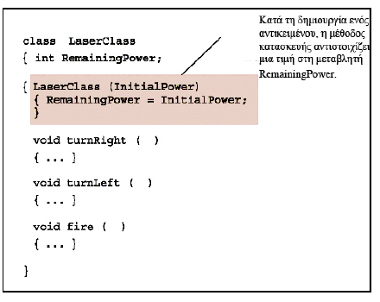
Μια κλάση με μέθοδο κατασκευής (Σχήμα 6.23)

Slide 67
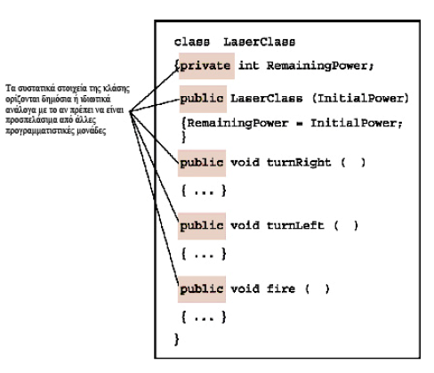
Ο ορισμός της κλάσης LaserClass με χρήση ενθυλάκωσης, όπως θα εμφανιζόταν σε ένα πρόγραμμα Java ή C# (Σχήμα 6.24)

Slide 68
6.6. Προγραμματισμός ταυτόχρονων δραστηριοτήτων
Παράλληλη ή ταυτόχρονη επεξεργασία είναι η παράλληλη εκτέλεση πολλών διεργασιών.
Η πραγματική παράλληλη επεξεργασία απαιτεί πολλές CPUs κάθε μία από τις οποίες θα εκτελεί και μία διεργασία.
Μπορεί να προσομοιωθεί με το μερισμό του χρόνου τoυ μοναδικού επεξεργαστή.

Slide 69
Διάδραση μεταξύ διεργασιών
Αμοιβαίος αποκλεισμός είναι μία μέθοδος που εξασφαλίζει ότι τα δεδομένα μπορούν να προσπελαστούν από μία μόνο διεργασία τη φορά.
Αυτοελεγχόμενο (mutual) λέγεται ένα στοιχείο δεδομένων με τη δυνατότητα να ελέγχει την πρόσβαση στον εαυτό του.

Slide 70
Παραγωγή διεργασιών (Σχήμα 6.25)

Slide 71
6.7 Δηλωτικός προγραμματισμός
Επίλυση λέγεται ο συνδυασμός δύο ή περισσοτέρων προτάσεων για την παραγωγή μίας νέας λογικά ισοδύναμης πρότασης.
Παράδειγμα: (P OR Q) AND (R OR ¬Q) δίνει ως αποτέλεσμα (P OR R).
Επιλυθέν ονομάζεται η νέα πρόταση που σχηματίζεται από την επίλυση.
Μορφή όρων έχουμε σε μία πρόταση των οποίων τα θεμελιώδη στοιχεία συνδέονται με τη λογική πράξη ΟR.
Ενοποίηση είναι η διαδικασία ανάθεσης τιμών σε μεταβλητές μέσα σε μία πρόταση.

Slide 72
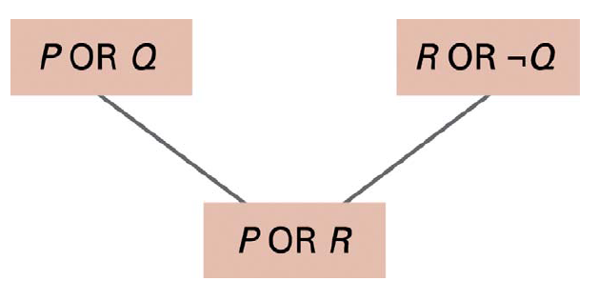
Επίλυση των προτάσεων (P OR Q) και (R OR ¬Q) ώστε να παραχθεί η (P OR R) (Σχήμα 6.26)

Slide 73
Eπίλυση των προτάσεων (P OR Q), (R OR ¬Q), ¬R, και ¬P (Σχήμα 6.27)

Slide 74
Prolog
Γεγονός (Fact):
όνομαΚατηγορήματος(ορίσματα)
Παράδειγμα: parent( bill, mary)
Κανόνας (Rule): συμπέρασμα :- πρόταση
:- σημαίνει αν
Παράδειγμα: wise(X) :- old(X).
Παράδειγμα:
faster(X, Z) :- faster(X, Y), faster(Y, Z)
Όλες οι προτάσεις είναι είτε γεγονότα είτε κανόνες.

Slide 75
Βιβλιογραφία
J.C. Brookshear, "Η επιστήμη των υπολογιστών: Μια ολοκληρωμένη παρουσίαση", Επιμέλεια: Κ. Κουρκουμπέτης, Κλειδάριθμος, 2009.
Κ. Κουρκουμπέτης, Διαφάνειες του μαθήματος «Εισαγωγή στην Επιστήμη των Υπολογιστών», Τμήμα Πληροφορικής, Οικονομικό Πανεπιστήμιο Αθηνών.

